Slide 1



CRITERIOS TÉCNICOS Y SANEAMIENTO FÍSICO LEGAL DE PREDIOS DE LOS PROYECTOS DE INVERSIÓN DEL SECTOR SALUD
PROGRAMA NACIONAL DE INVERSIONES EN SALUD
2023

Slide 2
PROBLEMÁTICA DEL SECTOR SALUD
I.

Slide 3
Problemas identificados
Atraso en el inicio de las fases de formulación y evaluación del proyecto de inversión
Retrasos en la ejecución de obra
Generación de adicionales de obra
Resolución de contratos de obra

Slide 4
Causas
  Selección y definición de predios que incumplen los criterios normativos:
  Predios rústicos, no habilitados (accesibilidad inadecuada, sin servicios básicos)
  Ubicados en zonas de riesgos por fenómenos naturales
  Expuestos a peligros antrópicos
  Predios sin saneamiento físico legal:
  Predios a nombre de terceros (Gobierno Local/Comunidades Campesinas/Comunidades Nativas)
  Diferencia de áreas registral y física
  No cuentan con Libre Disponibilidad

Slide 5
MARCO LEGAL
II.

Slide 6
Normas aplicables
NORMA TÉCNICA DE SALUD VIGENTE
INFRAESTRUCTURA Y EQUIPAMIENTO DE LOS
ESTABLECIMIENTO DE SALUD
Artículo 6.1 – Del Terreno
(Según nivel de atención)
a) CRITERIOS TÉCNICOS NORMATIVOS
Aspectos del predio y su entorno inmediato
b) TENENCIA LEGAL DEL TERRENO
“Verificar si cuenta con el saneamiento físico correspondiente”
NTS 113 – 1er nivel de atención
NTS 110 – 2do nivel de atención
NTS 119 – 3er nivel de atención
Concordante con la Directiva N° 001-2019-EF/63.01 y modificatoria que señala: “se cuente con el saneamiento físico legal, los arreglos institucionales o la disponibilidad física del predio o terreno, según corresponda, para garantizar la ejecución de la inversión”.

Slide 7
CRITERIOS DE SELECCIÓN
III.

Slide 8
Informe Técnico Legal (ITL)
Conforme a las Pautas para el Registro del Sustento Técnico de las Inversiones del Sector Salud en el Banco de Inversiones, se establece como requisito para la viabilidad del proyecto de inversión, los siguientes informes que sustenten la aptitud del terreno a intervenir:
    Informe Técnico Legal de ubicación (Terreno actual o preexistente)
    Informe Técnico Legal de selección (Terreno nuevo)
    La Unidad Formuladora (UF) es la encargada de elaborar dichos informes con el sustento técnico y normativo, acompañado de registro fotográfico y planos de ubicación de terreno, firmado por un especialista en ingeniería y visado por funcionarios de la UF.
DEFINIR UN TERRENO ÓPTIMO PARA REALIZAR UNA INTERVENCIÓN SOSTENIBILIDAD DEL PROYECTO

Slide 9
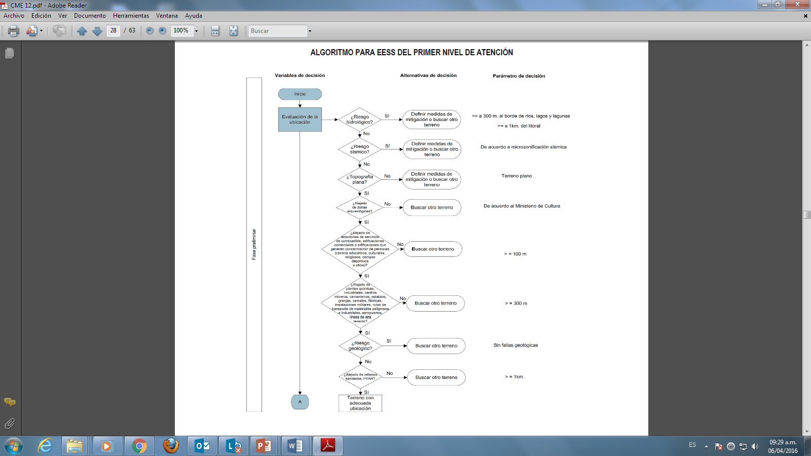
Criterios de Selección
Algoritmo para EESS
¿Alejado de zonas arqueológicas?
¿Alejado de estaciones de servicios de combustible, edificaciones comerciales o edificaciones que generen concentración de personas?
¿Alejado de plantas químicas, industriales, centros mineros, cementerios, establos, granjas, camales, fábricas, instalaciones militares, rutas de transporte de materiales peligrosos e industriales, aeropuertos, líneas de alta tensión?

Slide 10
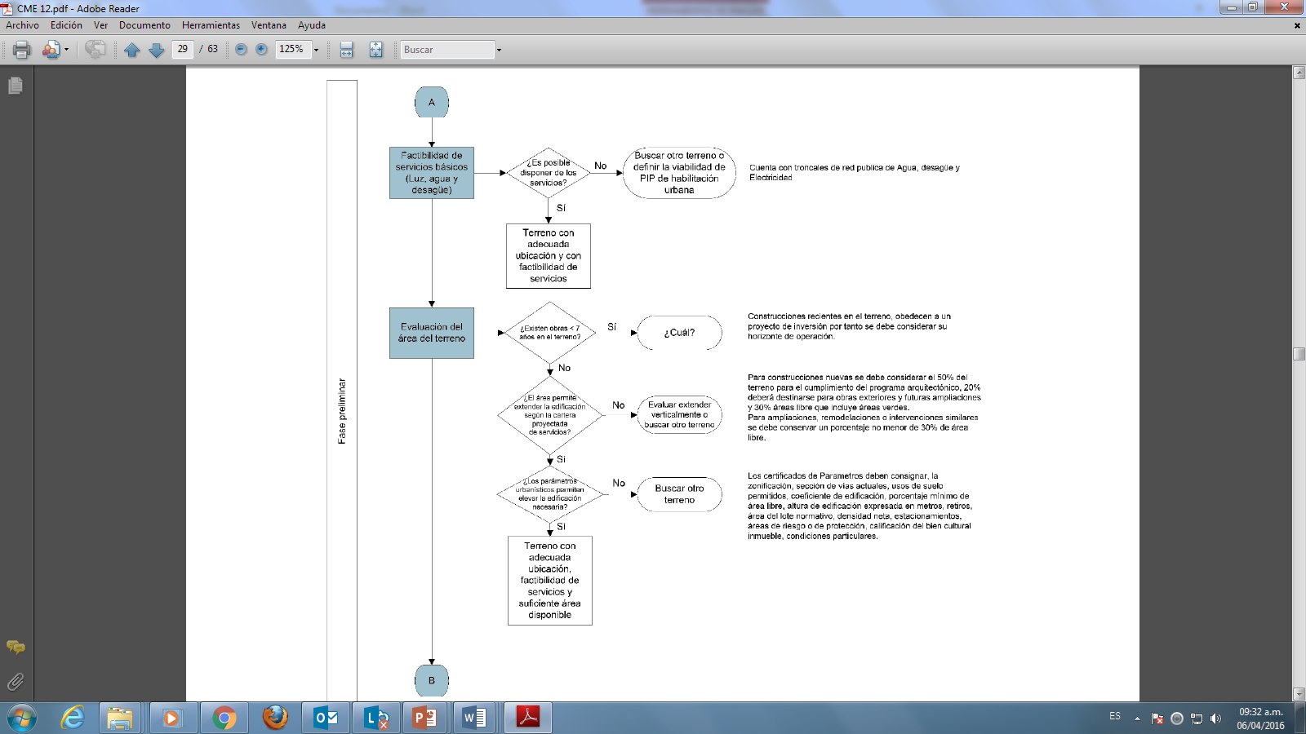
Criterios de Selección
Algoritmo para EESS

Slide 11
REGULACIÓN DE LAS NORMAS TÉCNICAS
CASUÍSTICAS
REGULACIÓN
MEDIDAS MITIGACIÓN
TERRENOS PROPUESTOS EN COMUNIDADES NATIVAS Y CAMPESINAS, SIN PLANES DE ORDENAMIENTO TERRITORIAL APROBADOS
LOCALIDADES SIN SERVICIOS BÁSICOS PÚBLICOS Y ADECUADA ACCESIBILIDAD
UBICACIÓN DE LOS EQUIPAMIENTOS URBANOS DETALLADOS EN LA NTS SE CONTRADICEN CON LA NORMA ESPECÍFICA Y ESPECIALIZADA
PROPUESTAS DE MEDIDAS DE MITIGACIÓN ANALIZADAS Y SUSTENTADAS EN EL INFORME TÉCNICO LEGAL (ITL), A TRAVÉS DE:
  PROPUESTA DE DISEÑO ARQUITECTÓNICO
  ESTUDIOS ESPECIALIZADOS
  PROYECTOS COMPLEMENTARIOS A CARGO DE GLO/GORE
PRONUNCIAMIENTO DEL ENTE REGULADOR NORMATIVO DIRECCIÓN DE EQUIPAMIENTO Y MANTENIMIENTO - DIEM

Slide 12
SANEAMIENTO FÍSICO LEGAL
III.

Slide 13
Saneamiento físico legal (SFL)
Todas las acciones destinadas a lograr que se inscriba en el Registro de Predios la Situación real y los derechos reales que ejercen el Estado y las entidades sobre los predios e inmuebles de propiedad pública y privada, el cual se efectúa a través de los diferentes mecanismos ordinarios de inscripción o mediante los procedimientos especiales de saneamiento físico legal regulados en el TUO de la Ley N° 29151 y su Reglamento, Ley N° 27972, Ley N° 27867 y otras normas especiales.

Slide 14
COFOPRI
SBN
SUNARP
ACCIONES DE SFL DE TERRENO DE PROPIEDAD ESTATAL
Ley N° 27046 “Ley Complementaria de Promoción del acceso a la propiedad formal, que modifica el Decreto Legislativo N° 803
TRANSFERENCIA DE BIENES INMUEBLES ESTATALES/AFECTACIÓN EN USO DE PREDIOS DE DOMINIO PÚBLICO Y OTROS DERECHOS REALES
Ley 29151 y su nuevo Reglamento aprobado con D.S. N° 008-2021-VIVIENDA
DL. Nº 1192 y su modificatoria; y TUO aprobado por D.S. 015-2020-VIVIENDA
REGISTRA LOS ACTOS DE SANEAMIENTO FÍSICO LEGAL
Reglamento General de Registros Públicos R.S Nº 126-2012-SUNARP
RES N° 038-2013-SUNARP/SN Reglamento de Inscripciones del Registro de Personas Jurídicas
RES N° 097-2013-SUNARP/SN Reglamento de Inscripciones del Registro de Predios
RES N° 169-2023-SUNARP/SN
GORE Y GLO
APLICAN LOS REQUISITOS ESTABLECIDOS Y REALIZAN LOS PROCEDIMIENTOS ESTABLECIDOS POR LAS ENTIDADES

Slide 15
Etapas del SFL y recomendaciones
1. Diagnóstico Físico y Legal
2. Elaboración de documentos técnico legales
3. Inscripción
Registral
-Levantamiento Topográfico-Perimetral con coordenadas UTM WGS-84, y con 2 puntos de control geodésico del IGN.
-Revisión de Títulos archivados del predio.
-Obtención del Certificado de Búsqueda Catastral de SUNARP.
-Plano perimétrico*
-Memoria Descriptiva*
-Plano de Diagnóstico*
-Publicación en diario oficial, de corresponder
*Suscritos por Verificador Catastral
-Anotación Preventiva en SUNARP.
-Obtención del CUS ante la SBN.
-Conversión de la Anotación Preventiva en Inscripción Definitiva en SUNARP.

Slide 16
MUCHAS GRACIAS

